Slide 1
结课项
木
目
C3-2苗天泽

Slide 2
目录
我学到了什么？
学校的数学与这次课程的关系。
精彩瞬间！
学习与收获......

Slide 3
我学到了......
火星：
机器人的着陆方式
火星与地球的差别
太空
霍曼转移

Slide 4
我学到了......
火星：

Slide 5
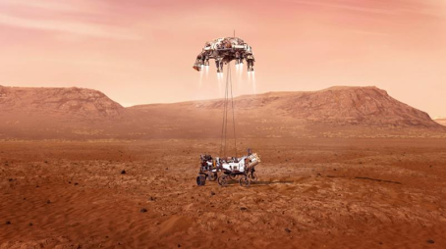
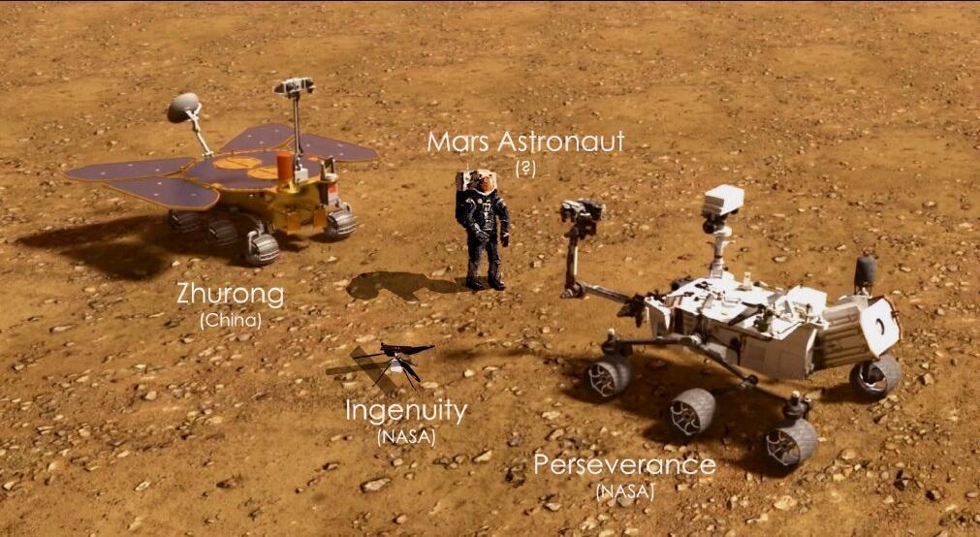
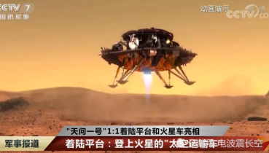
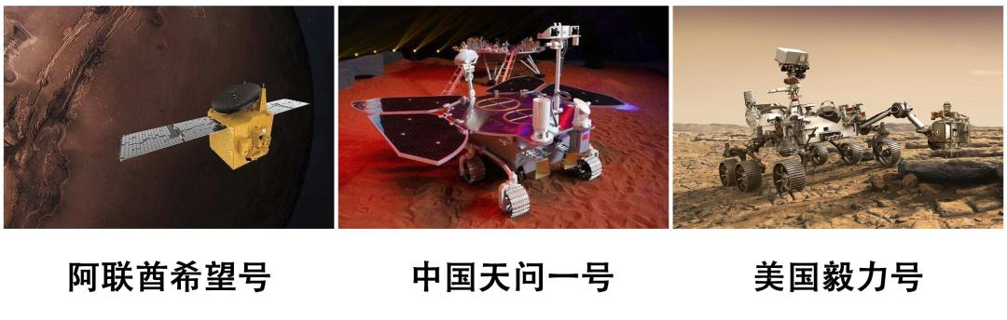
机器人的着陆方式
火星：

Slide 6
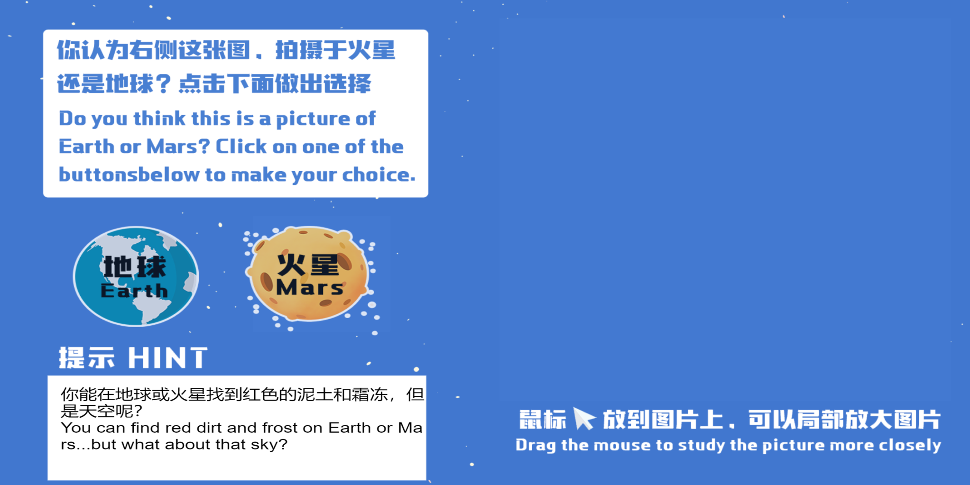
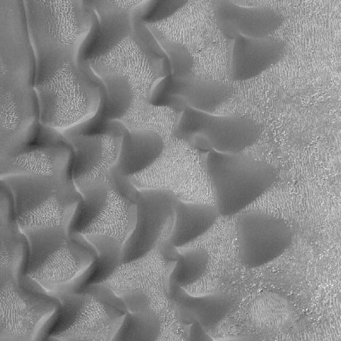
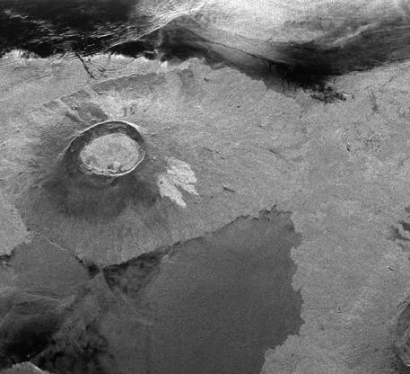
火星与地球的差别
火星：
火星
地球
请看
这就是差别
This is the different

Slide 7
我学到了......
太空
霍曼转移

Slide 8
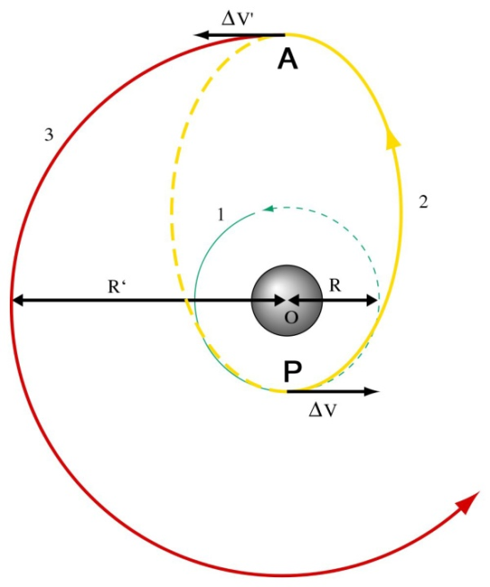
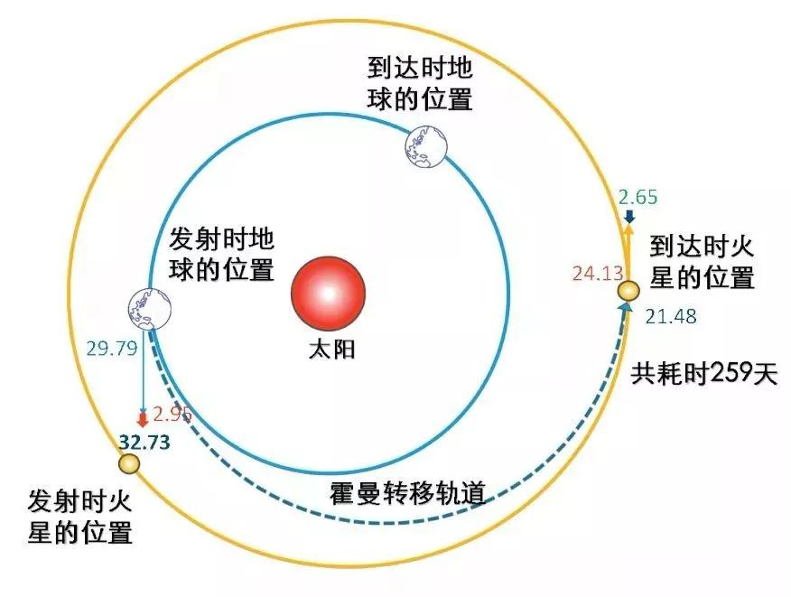
霍曼转移
太空
科学版
简单易懂版

Slide 9


太空

Slide 10
学校的数学与这次课程的关系。
例子1
例子2
X | 近地 | 火星 | 月球
美国 | Gps卫星 | 好奇号 | ......
中国 | 北斗导航 | 天问1号 | 玉兔2号
前苏联 | ...... | 火星三号 | ......
以此类推，有6种可能

Slide 11
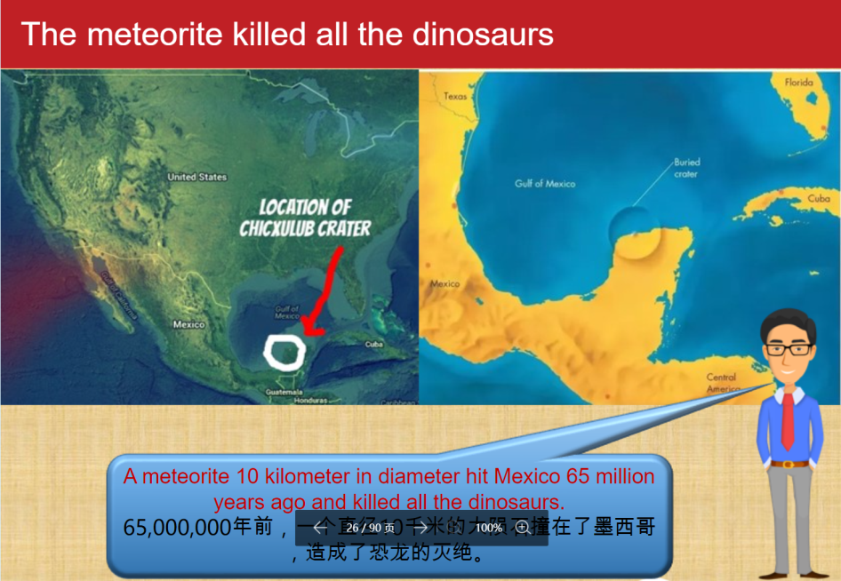
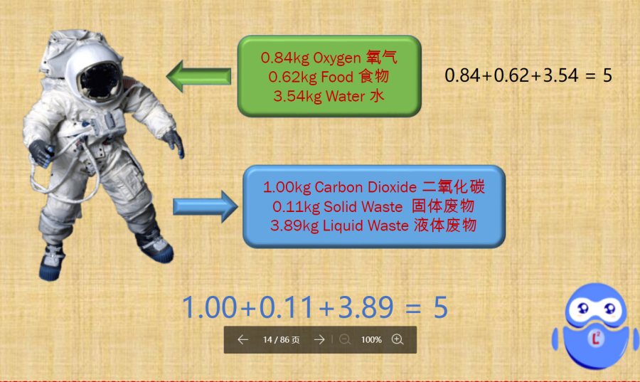
精彩瞬间
WHAT!
》= 》

Slide 12
学习与收获
1
2
只要努力就有可能，不努力就不可能
人生中有很多次机会，我们只要抓住机会就可以，因为我们不缺机会

Slide 13
谢谢观看！

